Slide 1


Slide 2

Antónimos

Slide 3

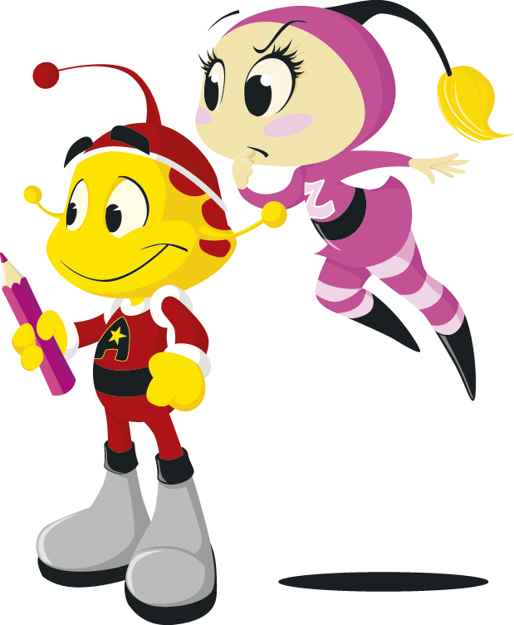
Antónimos são palavras com significados opostos.
Exemplos:
rico
alto
andar
sujo
pobre
baixo
parar
limpo

Slide 4
Sinónimos

Slide 5
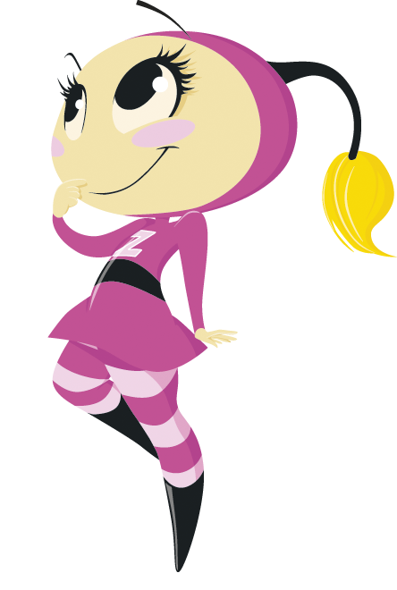
Sinónimos são palavras com significados semelhantes.
Exemplos:
rico
divertido
encontrar
agitado
abastado
animado
achar
irrequieto

Slide 6
Exercícios
1. Escreve os antónimos e sinónimos das palavras apresentadas, usando as palavras da caixa.
mal-educado formoso amar receio
respeitador feio coragem odiar
antónimos sinónimos
educado
belo
adorar
medo

